Slide 1
thematic Academy
Membangun Model
Modul #11: Membangun Model 1

Slide 2
Profil Pengajar
Jabatan Akademik (tahun dan jabatan terakhir Pengajar)
Latarbelakang Pendidikan Pengajar
AAA
BBB
CCC
Riwayat Pekerjaan
AAA
BBB
CCC
DTS 2021
Photo Pengajar
Contact Pengajar
Ponsel :
Email :

Slide 3
Course Definition
Modul ini adalah bagian pertama dari Membangun Model
Membangun Model yang dibahas adalah :
Merancang Skenario Model
Membangun Model Klasifikasi
Terdapat beberapa algoritma yang akan dibahas yaitu k-Nearest Neighbor, Naive Bayes, Support Vector Maching, Boosting dan Decision Tree
Pembangunan model menggunakan library
Modul ini akan dilanjutkan dengan pembahasan pembangunan model regresi pada modul 12.

Slide 4
Learning Objective
Dalam pelatihan modul 11 ini diharapkan:
A. Peserta mampu melakukan kegitan persiapan pemodelan seperti pembagian data, penyusunan skenario pemodelan
B. Peserta mampu melakukan mampu melakukan proses pemodelan klasifikasi

Slide 5
Outline
Membangun Skenario Pemodelan :
Pembagian data : data latih-uji, k-fold cross validation
Menentukan Langkah Eksperimen
Parameter Evaluasi
Membangun Model Klasifikasi :
Algoritma klasifikasi yang diimplementasi menggunakan library, yaitu : k-NN, Decision Tree, Naïve Bayes, Support Vector Machine dan Boosting
Matriks Performansi Klasifikasi

Slide 6
Pembagian Data
Data dibagi menjadi 2 bagian :
Data Latih (Training Data) : untuk mengembangkan model
Data Uji (Testing Data) : untuk Mengukur performansi model
Data Latih
Data
Split
Data Uji

Slide 7
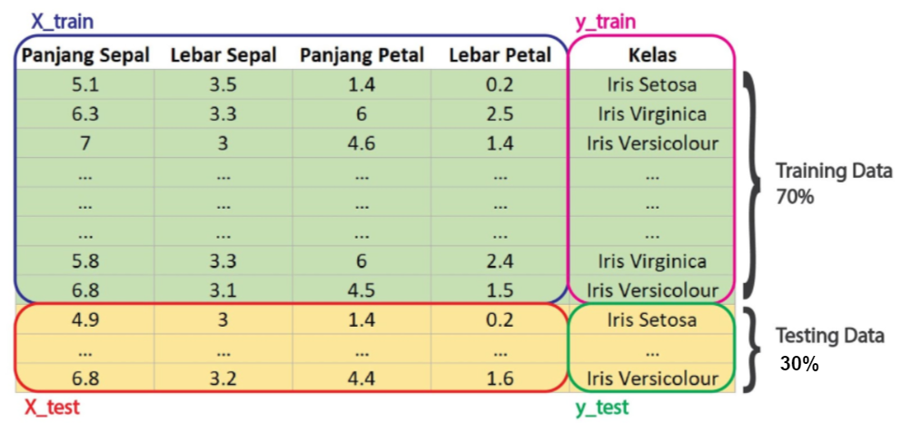
Pembagian Data
Dataset Iris (https://archive.ics.uci.edu/ml/datasets/iris ):
Data Latih (Training Data) : 70%
Data Uji (Testing Data) : 30%

Slide 8
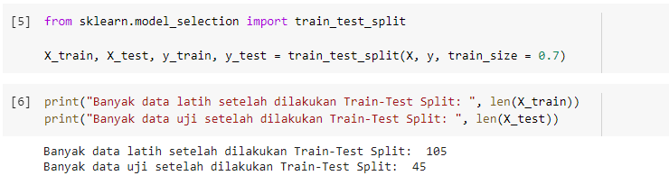
Hands On
Data Latih : 70%
Data Uji : 30%
Output, jumlah data latih dan data uji

Slide 9
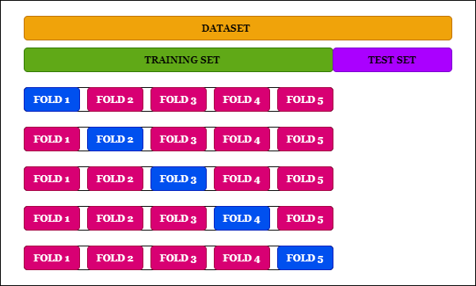
k-Fold Cross Validation
k-Fold Cross Validation digunakan pada dataset dengan jumlah data yang relatif sedikit
k-Fold Cross Validation dilakukan pada data latih
Data latih dibagi menjadi k bagian kemudian secara iteratif, 1 bagian menjadi data validasi
Image Source : https://medium.com/the-owl/k-fold-cross-validation-in-keras-3ec4a3a00538

Slide 10
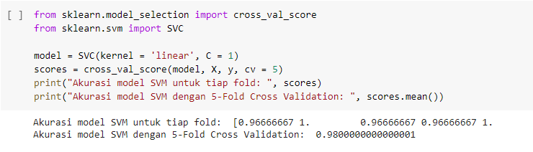
Hands On
5 Cross Validation
Output akurasi dari setiap fold
Akurasi rata- rata dari seluruh fold

Slide 11
Training – Validation – Testing Data
Training
Validation
Test
Model Selection
Model assessment
Model Selection : Mengestimasi performa model - model yang berbeda untuk memilih model yang terbaik, yaitu model dengan minimum error
Model Assessment : Dari model yang terpilih, mengestimasi error untuk data baru (data uji)

Slide 12
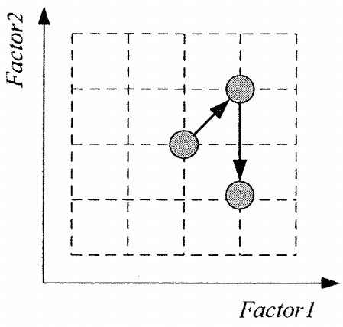
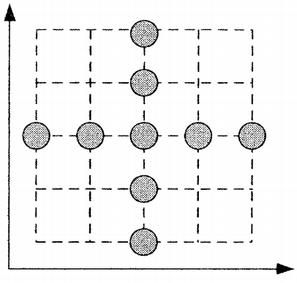
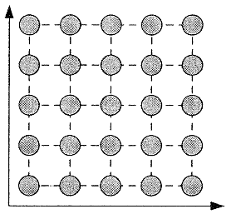
Menentukan Langkah Eksperimen
Setiap metode memiliki parameter tertentu
Dilakukan eksperimen dengan beberapa variasi parameter
Parameter yang menghasilkan model performa terbaik akan digunakan selanjutnya
Beberapa strategi pencarian parameter untuk menghasilkan model terbaik
Best Guess
One Factor at A Time
Grid Search

Slide 13
Parameter Evaluasi
Klasifikasi
Akurasi
Presisi
Recall/Sensitivity
Specificity
F1-measure
…
Regresi
MSE (Mean Squared Error)
MAPE (Mean Absolute Percentage Error)
…
Klastering
Silhouette Score
Davies-Bouldin Index
…
Parameter Evaluasi akan dijelaskan secara detail pada modul – modul berikutnya

Slide 14
Outline
Membangun Skenario Pemodelan :
Pembagian data : data latih-uji, k-fold cross validation
Menentukan Langkah Eksperimen
Parameter Evaluasi
Membangun Model Klasifikasi :
Algoritma klasifikasi yang diimplementasi menggunakan library, yaitu : k-NN, Decision Tree, Naïve Bayes, Support Vector Machine dan Boosting
Matriks Performansi Klasifikasi

Slide 15
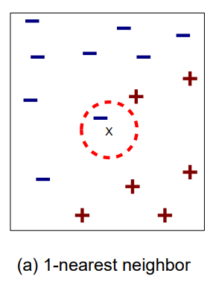
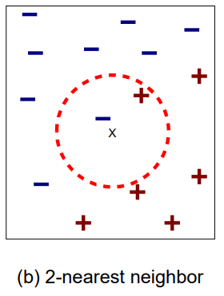
k – Nearest Neighbor (k-NN) Classifier
Algoritma :
Menentukan nilai k
Menghitung jarak antara data baru terhadap semua training data
Mengidentifikasi k nearest neighbor
Menentukan label/kelas data baru berdasarkan kelas k-nearest neighbor (dapat menggunakan voting)
Nearest Neighbor terhadap data baru (x)

Slide 16
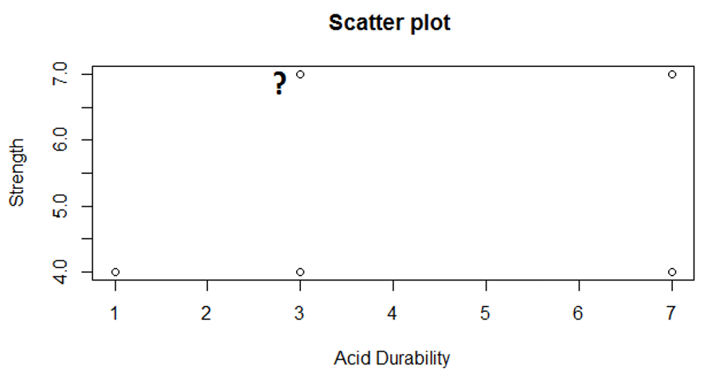
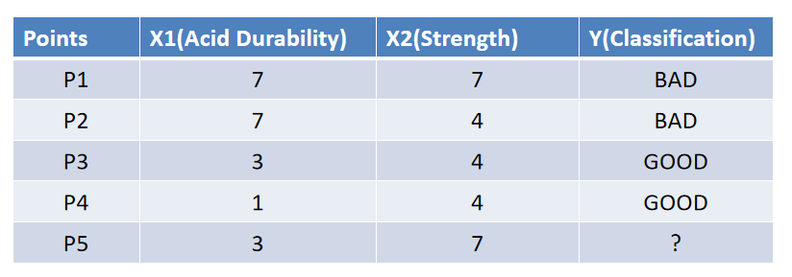
Contoh kasus
Terdapat 4 data latih (P1, P2, P3, P4). Data memiliki dua atribut (x1 dan x2)
Data latih terdiri dari dua kelas (kelas BAD dan kelas GOOD)
Diperlukan klasifikasi untuk menentukan kelas dari data uji (P5).

Slide 17
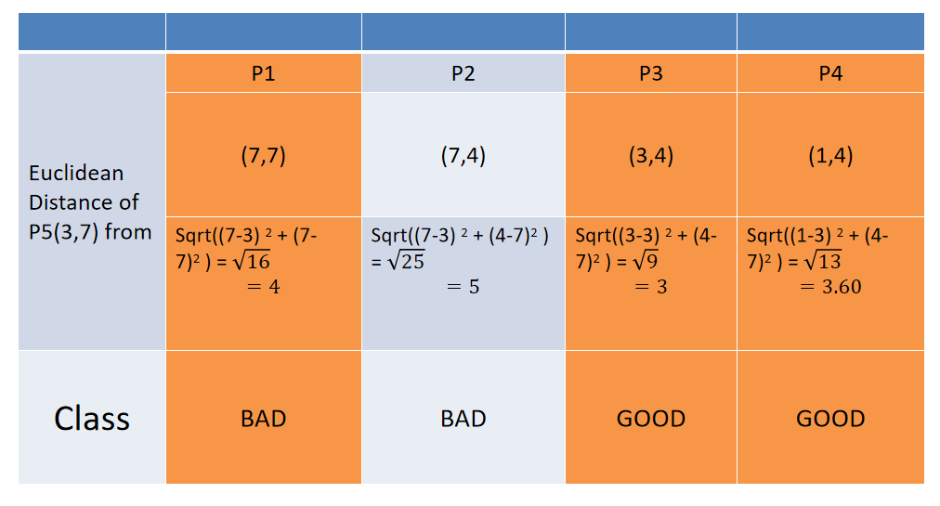
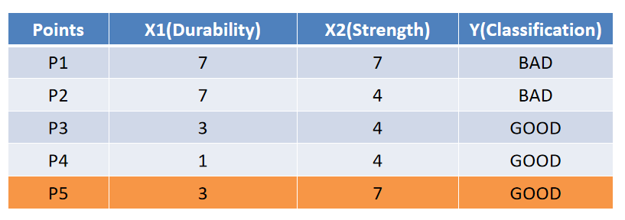
Contoh kasus (lanjutan)

Slide 18
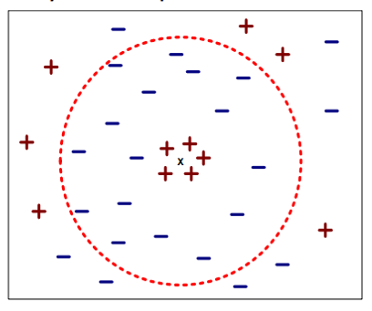
Kelebihan dan Kekurangan k-NN Classifier
Cocok untuk data numerik
Mudah dipahami dan diimplementasikan
k-NN merupakan lazy learner (tidak membangun model secara eksplisit)
Penentuan label/kelas data baru membutuhkan computational cost yang cukup tinggi
Perlu menentukan nilai k yang sesuai
Jika k terlalu kecil, sensitif terhadap noise
Jika k terlalu besar, nearest neigbor mungkin mencakup data dari kelas lain

Slide 19
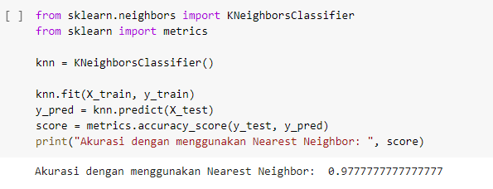
Hands On
k-NN Classifier
Proses training data latih,
prediksi data uji,
perhitungan akurasi
Output akurasi yang dihasilkan k-NN classifier

Slide 20
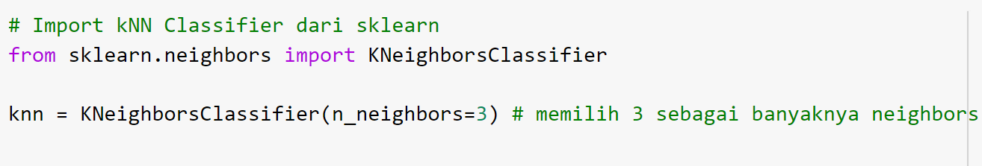
Hands On (lanjutan)
Parameter | Keterangan | Contoh Nilai
n_neighbors | Jumlah Neighbor | - Bilangan Integer (1,2,3,4,….) - Nilai default : 4

Slide 21
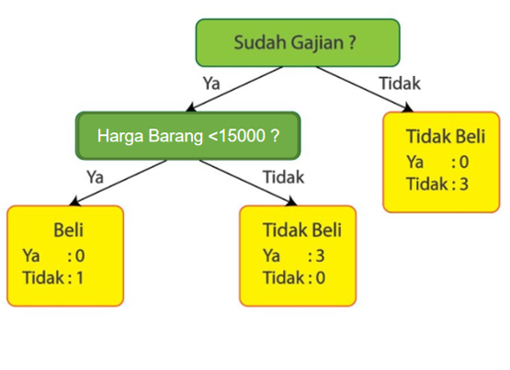
Decision Tree Classifier
Root node
Membangun decision tree (pohon keputusan) dari data latih
Output dari pohon keputusan => rule. Rule tersebut digunakan untuk klasifikasi
Pohon keputusan, terdiri dari :
Root Node
Internal Node
Leaf Node
Internal node
Leaf node
Leaf node
Leaf node

Slide 22
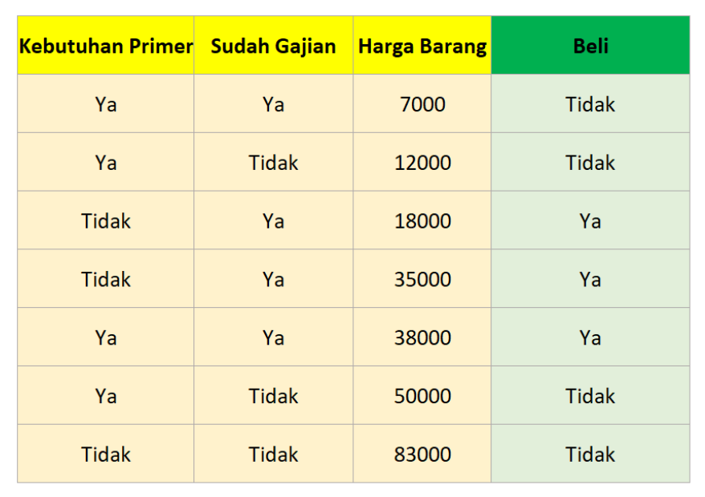
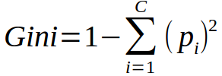
Decision Tree Classifier
Menghitung Gini Index (GI) untuk setiap atribut
Menentukan root berdasarkan nilai GI. Root adalah atribut dengan nilai GI terkecil.
Ulangi langkah 1 dan 2 untuk level berikutnya pada tree hingga nilai GI = 0.
Data latih terdiri dari 7 data. Data terdiri dari 3 atribut.
Terdapat 2 kelas : Beli dan Tidak Beli

Slide 23
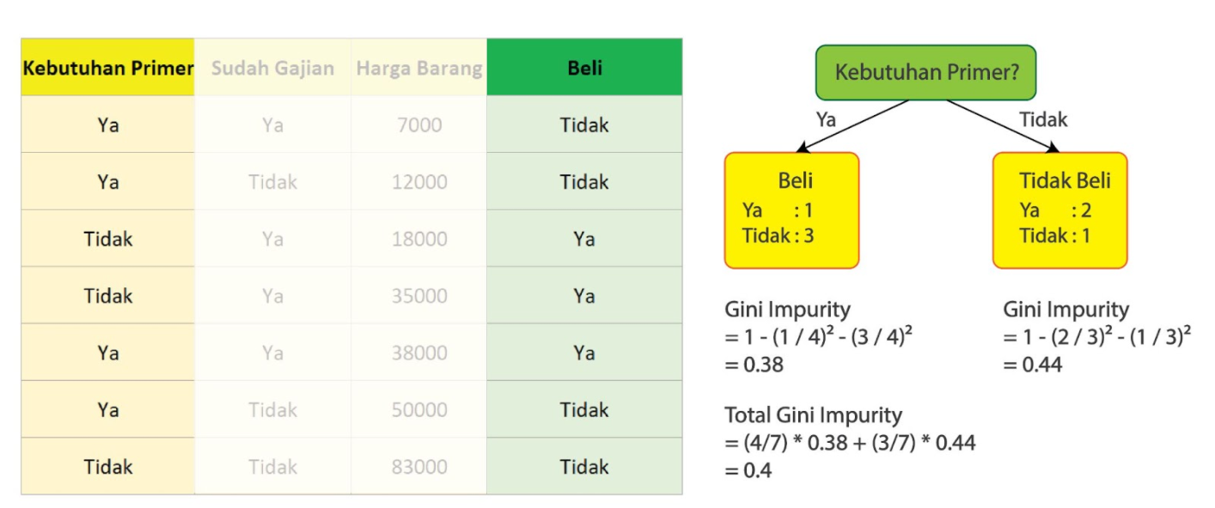
Gini Index/Impurity untuk Atribut “Kebutuhan Primer”

Slide 24
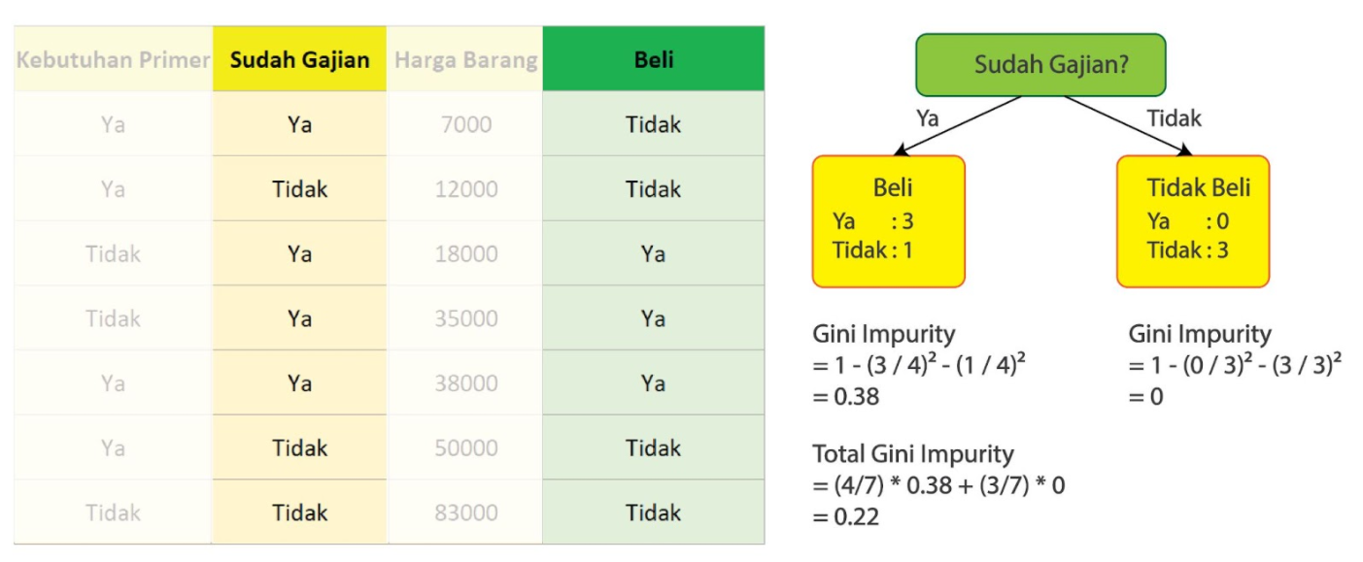
Gini Index/Impurity untuk Atribut “Sudah Gajian”

Slide 25
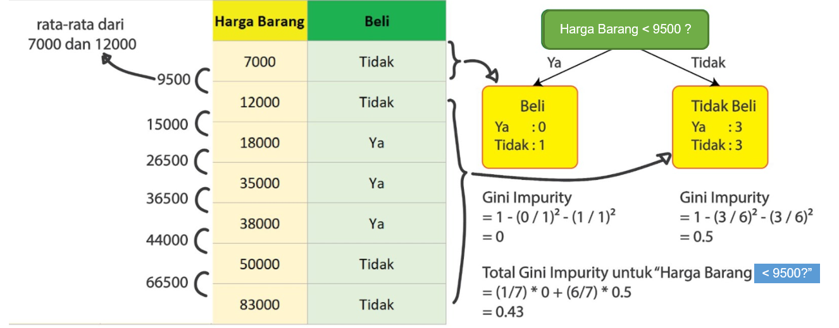
Gini Index/Impurity untuk Atribut “Harga Barang”

Slide 26
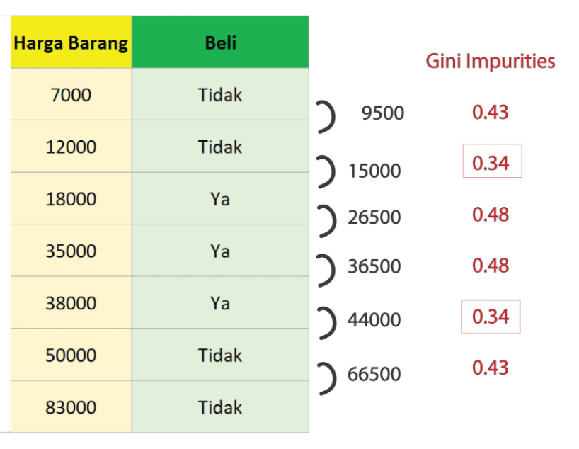
Gini Index/Impurity untuk Atribut “Harga Barang”

Slide 27
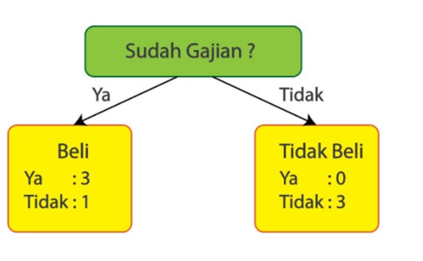
Penentuan Root
Gini Index “Kebutuhan Primer” : 0.44
Gini Index “Sudah gajian” : 0.22
Gini Index “Harga barang < 15000” : 0.34
Attribut yang terpilih sebagai root adalah ”Sudah Gajian”
Dilakukan proses perhitungan Gini Index bagi left node untuk attribut ”Kebutuhan Primer” dan ”Sudah Gajian”
Leaf node
Merupakan internal node sehingga memerlukan perhitungan Gini Index

Slide 28
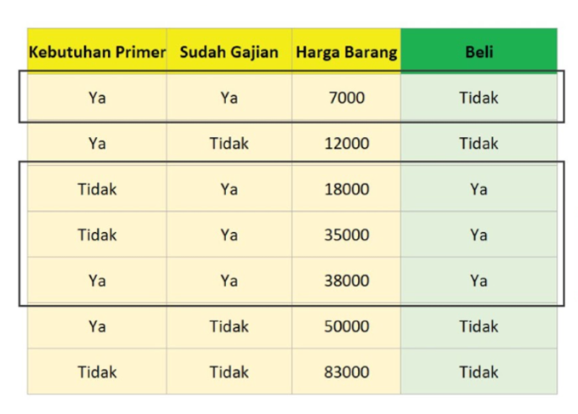
Decision Tree Classifier final untuk data latih

Slide 29
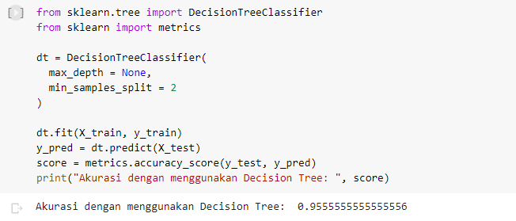
Hands On
Decision tree classifier
Proses training data latih,
prediksi data uji,
perhitungan akurasi
Output akurasi yang dihasilkan oleh Decision Tree classifier

Slide 30
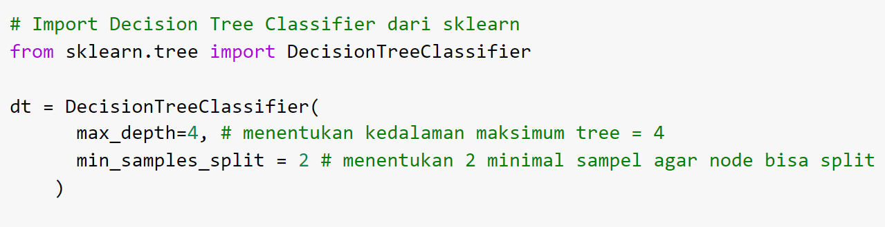
Hands On (lanjutan)
Parameter | Keterangan | Contoh Nilai
max_depth | Maksimum kedalaman tree yang dibentuk | - Bilangan Integer (1,2,3,4,….) - Nilai default : None (jika None maka tree akan terus mendalam sampai seluruh Gini Impurity = 0)
min_samples_split | Minimum sampel yang diperlukan agar node dapat ‘split’ | - Bilangan Integer (1,2,3,4,….) - Nilai default : 2

Slide 31
Kelebihan dan Kekurangan Decision Tree Classifier
Pohon keputusan dapat memberikan penjelasan dari proses klasifikasi yang dilakukan berupa rule yang dihasilkan
Proses pembangunan pohon keputusan pada data numerik menjadi lebih rumit dan memungkinkan terdapat informasi yang hilang
Pohon keputusan dapat tumbuh menjadi sangat kompleks pada data yang rumit.

Slide 32
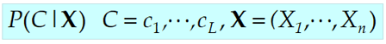
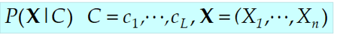
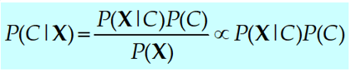
Naïve Bayes Classifier
Membangun probabilistik model untuk klasifikasi
Discriminative Model
Generative Model
MAP Classification Rule
MAP : Maximum A Posterior
Assign
Generative classification dengan MAP rule
Menerapkan Bayesian Rule

Slide 33
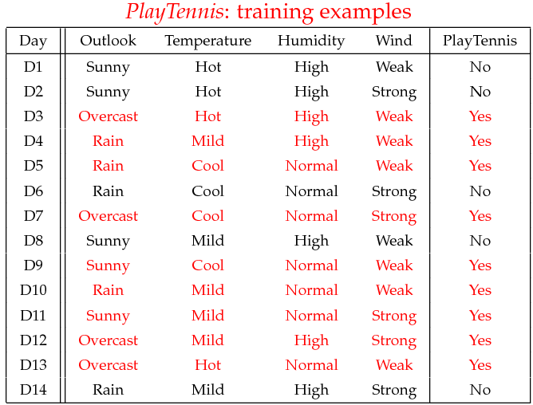
Contoh Kasus
Terdapat 14 data latih. Data memiliki 4 atribut (Outlook, Temperature, Humidity dan Wind)
Data latih terdiri dari dua kelas (kelas YES dan kelas NO untuk bermain tenis)
Diperlukan klasifikasi untuk menentukan kelas dari data uji, apakah bermain tenis (YES) atau tidak (NO).

Slide 34
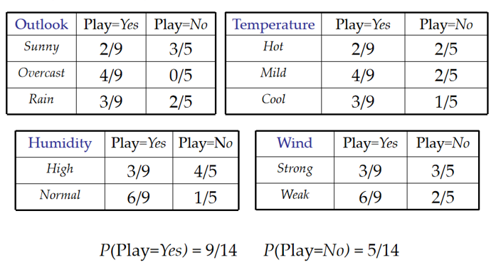
Contoh Kasus
Proses Pelatihan

Slide 35
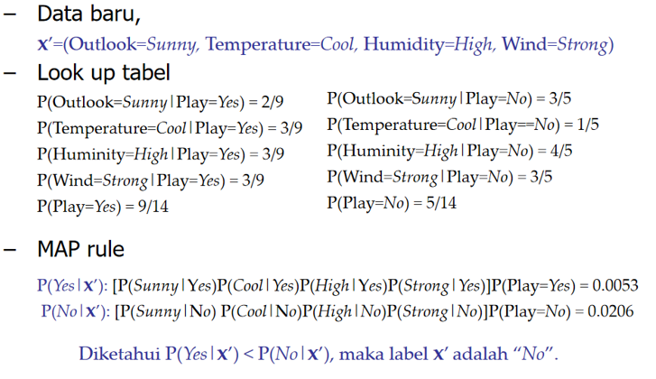
Contoh Kasus
Proses Pelatihan

Slide 36
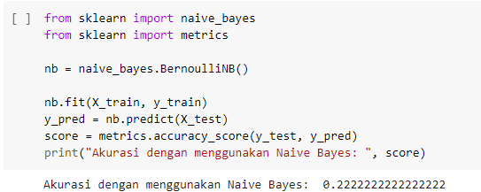
Hands On
Naïve Bayes Classifier
Proses training data latih,
prediksi data uji,
perhitungan akurasi
Output akurasi yang dihasilkan oleh Naïve Bayes Classifier

Slide 37
Kelebihan dan Kekurangan Naïve Bayes Classifier
Naïve Bayes Classifier bekerja lebih baik pada training data yang kecil
Proses pembangunan Naïve Bayes Classifier pada data numerik menjadi lebih rumit dan memungkinkan terdapat informasi yang hilang
Pada Naïve Bayes Classifier, diasumsikan bahwa satu fitur dengan fitur yang lain saling independen, hal ini mungkin tidak selalu terjadi pada kasus nyata

Slide 38
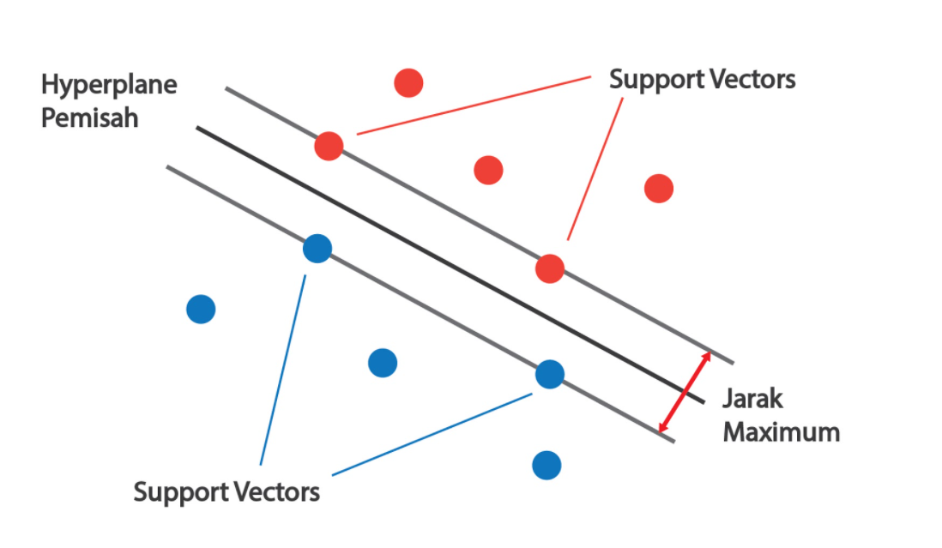
Support Vector Machine
Ide utama dari SVM adalah untuk menemukan hyperplane terbaik yang memisahkan 2 daerah keputusan dengan baik
Hyperplane adalah sebuah fungsi yang dapat digunakan sebagai pemisah antar kelas

Slide 39
Support Vector Machine
Algoritma SVM :
Ide Fitur-fitur dari data dipetakan ke dalam ruang dimensi lebih tinggi menggunakan fungsi kernel (linear, polynomial, radial basis function, sigmoid).
Mencari hyperplane terbaik yang memisahkan data yang telah dipetakan dalam ruang dimensi tinggi.
Hyperplane terbaik dapat diperoleh dengan memaksimalkan jarak hyperplane dengan titik data terdekat (Support Vectors)

Slide 40
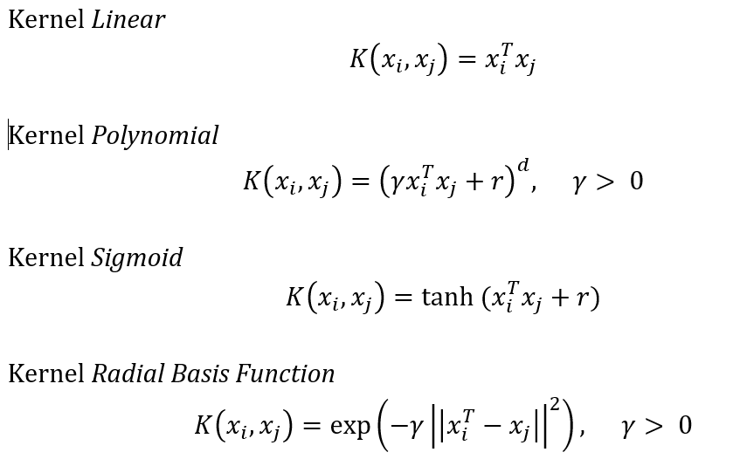
Kernel pada Support Vector Machine
Fitur-fitur dari data dipetakan ke dalam ruang dimensi tinggi menggunakan fungsi kernel (linear, polynomial, sigmoid, atau radial basis function)
Dengan menggunakan fungsi kernel, akan dihasilkan fitur-fitur baru yang akan digunakan untuk mengklasifikasi (tidak lagi menggunakan fitur-fitur lama)

Slide 41
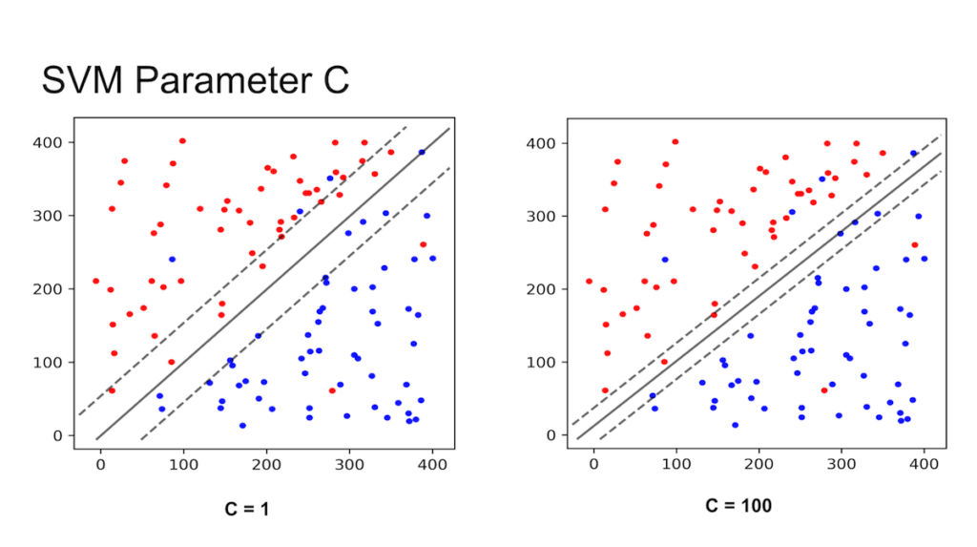
Parameter C pada Support Vector Machine
Nilai C yang terbaik harus dicari agar SVM terjadi keseimbangan antara jarak semaksimal dan kesalahan klasifikasi seminimal mungkin.
Nilai C yang tinggi = model akan menerima lebih banyak penalti ketika model gagal mengklasifikasikan data dengan tepat.
Nilai C yang rendah = model akan mentolerir data yang salah diklasifikasikan.
Nilai C yang rendah biasanya baik digunakan pada data yang memiliki banyak noise, sebaliknya nilai C yang tinggi biasanya baik digunakan pada data yang memiliki sedikit noise.
Sumber: https://learnopencv.com/svm-using-scikit-learn-in-python/

Slide 42
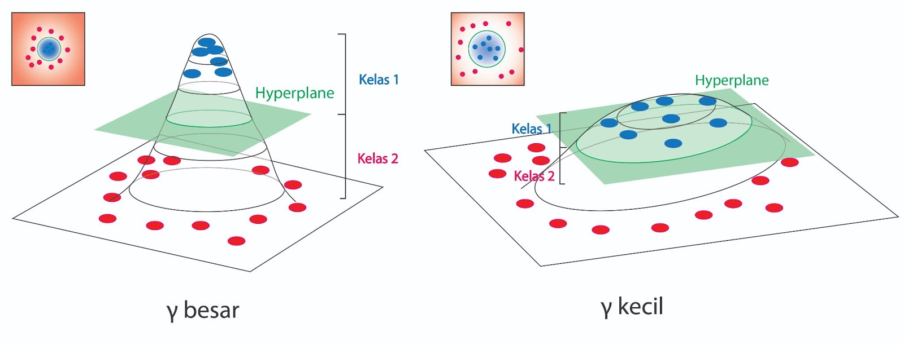
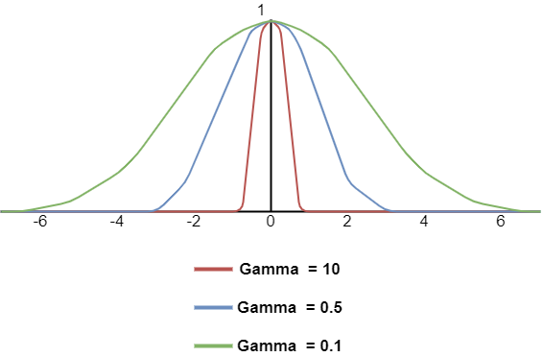
Parameter γ pada Support Vector Machine
Nilai γ yang besar akan menghasilkan kelengkungan yang tajam pada ruang dimensi tinggi. Sebaliknya, nilai γ yang kecil akan menghasilkan ruang dimensi tinggi yang lebih landai.

Slide 43
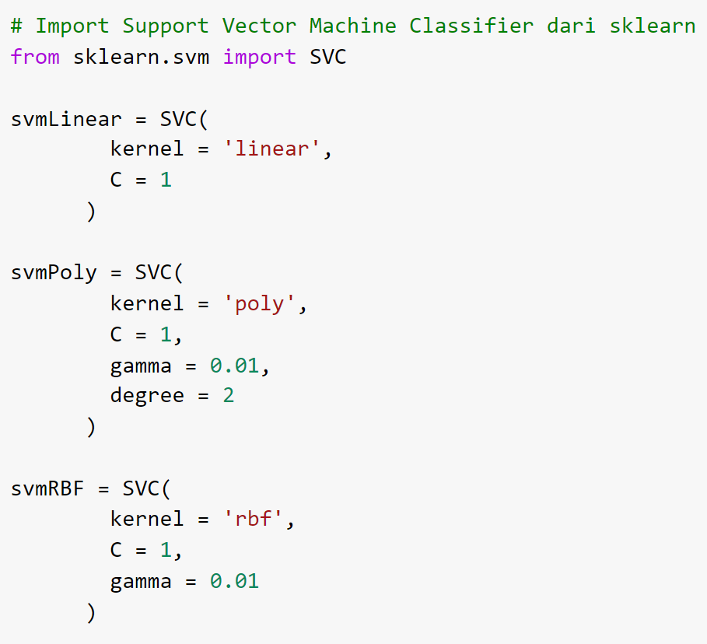
Hands On
Parameter | Keterangan | Contoh Nilai
kernel | Memilih kernel untuk SVM | ‘linear’ untuk linear kernel ‘poly’ untuk polynomial kernel ‘rbf’ untuk radial basis function kernel - Nilai default : rbf
C | Parameter regularisasi SVM untuk semua kernel | Bilangan Float positif (…, 0.1, 0.5, 1.0, 1.5 , …) Nilai default = 1.0
gamma | Parameter koefisien kernel untuk ‘poly’ dan ‘rbf’ | Bilangan Float positif (…, 0.001, 0.01, 0.1, 1, …)
degree | Derajat polynomial untuk kernel ‘poly’) | - Bilangan Integer (2,3,4,….) - Nilai default : 3

Slide 44
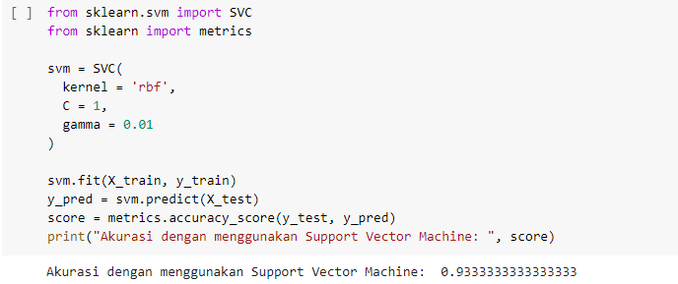
Hands On (lanjutan)
Support Vector Machine
Proses training data latih,
prediksi data uji,
perhitungan akurasi
Output akurasi yang dihasilkan oleh Naïve Bayes Classifier

Slide 45
Kelebihan dan Kekurangan Support Vector Machine
SVM menggunakan strategi kernel sehingga dapat mengatasi data yang kompleks.
Outlier dapat diatasi menggunakan soft margin constant C.
Hyper parameter dan kernel perlu di-tuning untuk mendapatkan akurasi yang diharapkan
Waktu training yang lebih lama untuk dataset yang lebih besar

Slide 46
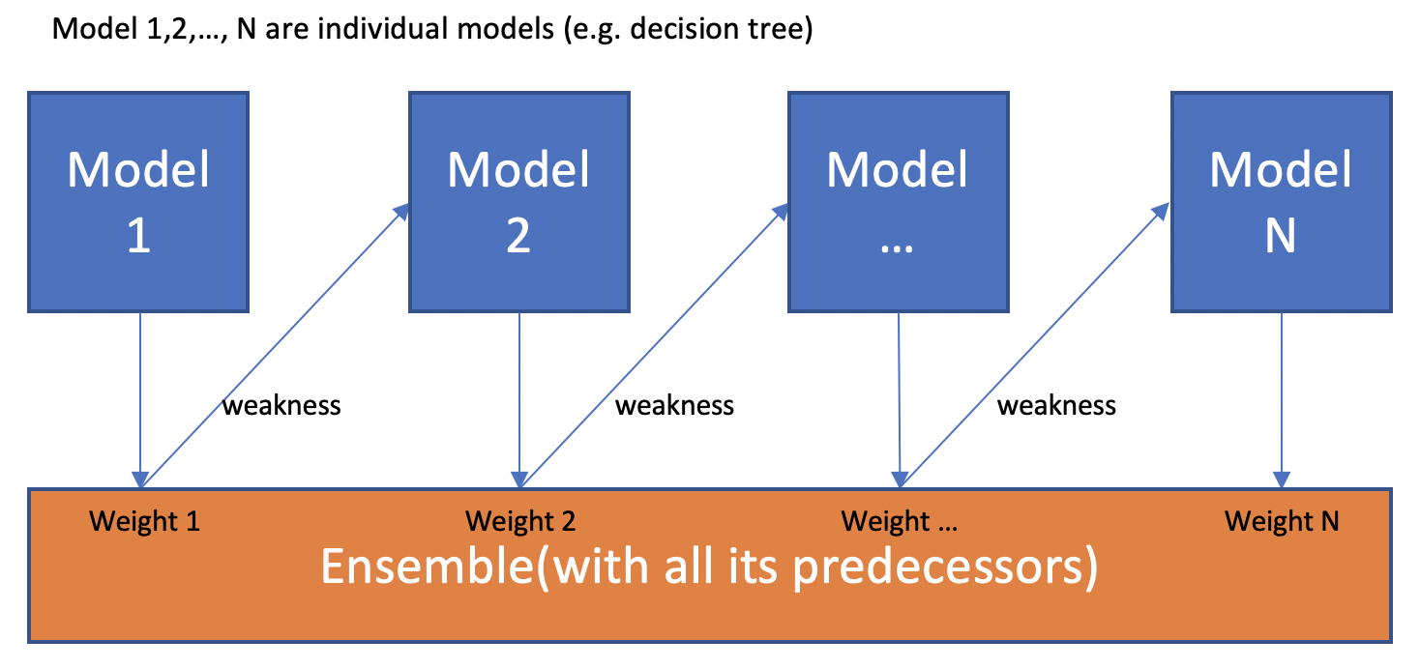
Boosting Algorithm
Weak Model menjadi Strong Model
Mengkombinasikan hasil prediksi dari setiap weak model dengan metode
Average/Weighted Average
Higher voting
Tipe Boosting
AdaBoost (Adaptive Boosting)
Gradient Tree Boosting
XGBoost
Image Source : https://towardsdatascience.com/boosting-algorithms-explained-d38f56ef3f30

Slide 47
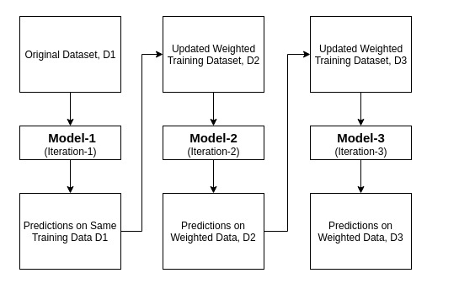
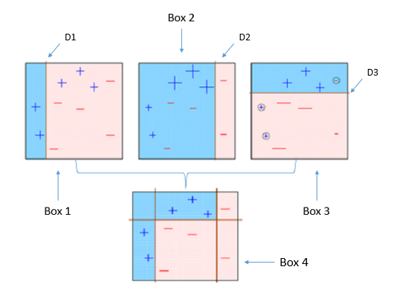
AdaBoost (Adaptive Boosting)
Image source :
https://www.datacamp.com/community/tutorials/adaboost-classifier-python
AdaBoost mengidentifikasi miss-classified data
Memberikan bobot lebih terhadap miss-classified data, sehingga classifier berikutnya lebih concern terhadap hal tersebut
Image Source :
https://www.analyticsvidhya.com/blog/2015/11/quick-introduction-boosting-algorithms-machine-learning

Slide 48
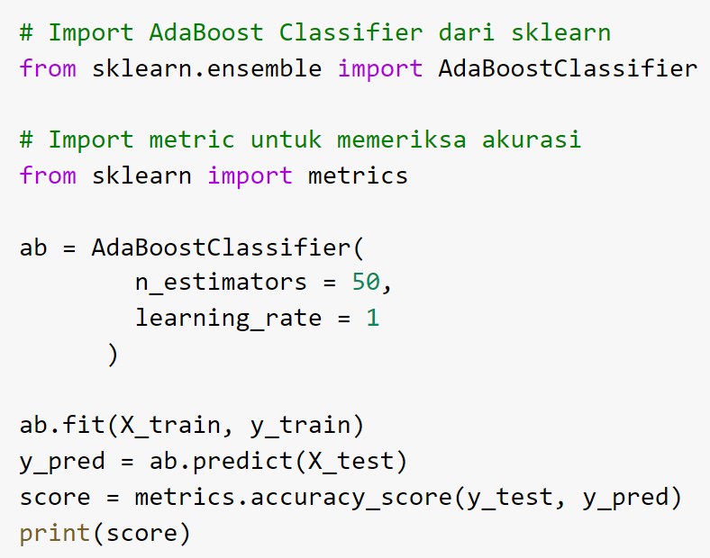
Hands On
AdaBoostClassifier
Secara default,
classifier yang di boosting adalah Decision Tree

Slide 49
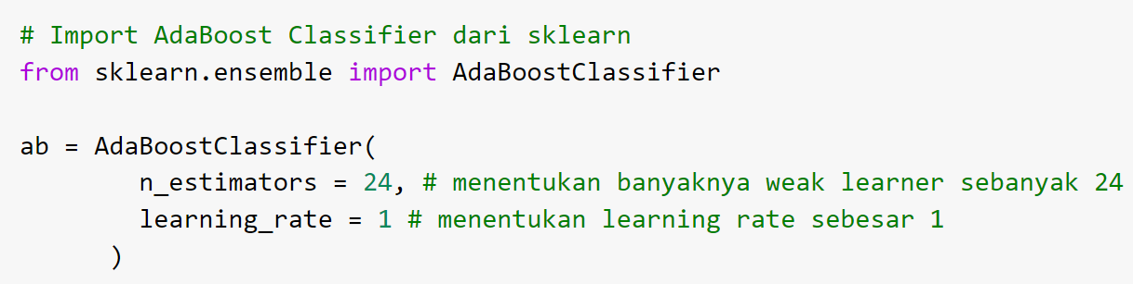
Hands On (lanjutan)
Parameter | Keterangan | Contoh Nilai
n_estimators | Jumlah weak learner yang digunakan | Bilangan Integer (…,10,11,12,…) Nilai default = 50
learning_rate | Bobot setiap classifier untuk setiap iterasi boosting | Bilangan Float positif (…, 0.1, 0.5, 1.0, 1.5 , …) Nilai default = 1.0

Slide 50
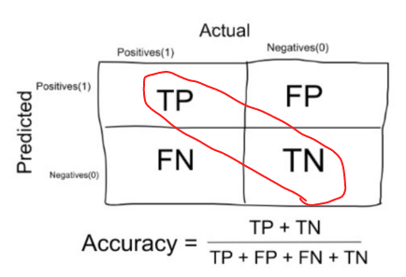
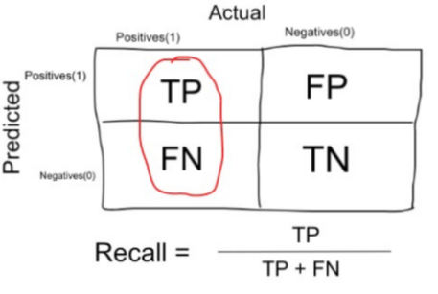
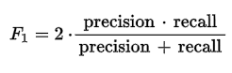
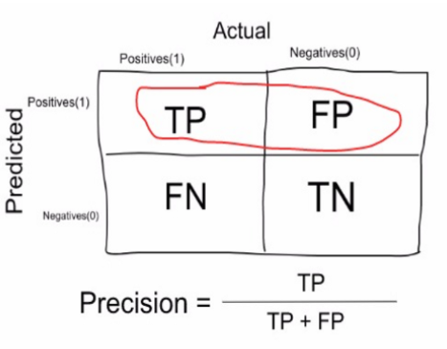

Matriks Performansi Klasifikasi

Slide 51
Referensi
CM Bishop, 2006, Pattern Recognition and Machine Learning, Springer
https://medium.com/the-owl/k-fold-cross-validation-in-keras-3ec4a3a00538
https://learnopencv.com/svm-using-scikit-learn-in-python/
https://towardsdatascience.com/boosting-algorithms-explained-d38f56ef3f30
https://www.analyticsvidhya.com/blog/2015/11/quick-introduction-boosting-algorithms-machine-learning
https://www.datacamp.com/community/tutorials/adaboost-classifier-python
https://medium.com/@MohammedS/performance-metrics-for-classification-problems-in-machine-learning-part-i-b085d432082b

Slide 52
Tools / Lab Online
Jupyter Notebook
Google Collabs

Slide 53
Summary
Perancangan skenario eksperimen merupakan langkah yang dilakukan sebelum membangun model
Perancangan scenario eksperimen terdiri dari beberapa item :
Pembagian Data
Strategi langkah eksperimen
Parameter evaluasi yang digunakan
Model klasifikasi dibangun dengan beberapa pilihan algoritma
Setiap algoritma klasifikasi memiliki kelebihan dan kekurangan
Perlu dilakukan eksperimen yang komprehensif untuk mendapatkan model yang terbaik bagi suatu kasus/dataset

Slide 54
Tugas Harian
Gunakan dataset Iris (https://archive.ics.uci.edu/ml/datasets/iris)
Data dibagi dengan proporsi :
Data Latih (70%)
Data Uji (30%)
Gunakan metode klasifikasi dengan parameter tuning untuk mendapatkan akurasi terbaik
Terapkan Adaboost algorithm dan lakukan analisa perbandingan terhadap performa yang dihasilkan dari metode klasifikasi sebelumnya

Slide 55

Terima Kasih
#Jadijagoandigital

